Slide 1
Бюджет для граждан
Бюджет Рудавского сельсовета Обоянского района Курской области на 2020 год и на плановый период 2021-2022 годы»

Slide 2
Уважаемые жители Рудавского сельсовета!
Эффективное, ответственное и прозрачное управление муниципальными финансами Рудавского сельсовета является базовым условием достижения стратегических целей социально-экономического развития нашего сельского поселения. Одной из ключевых задач бюджетной политики Рудавского сельсовета на 2020-2022 годы является обеспечение прозрачности и открытости бюджетного процесса.
Для привлечения большего количества жителей поселения к участию в обсуждении вопросов формирования бюджета Рудавского сельсовета Обоянского района Курской области и его исполнения разработан «Бюджет для граждан». «Бюджет для граждан» предназначен, прежде всего, для жителей, не обладающих специальными знаниями в сфере бюджетного законодательства. Информация, размещаемая в разделе «Бюджет для граждан», в доступной форме знакомит граждан с основными целями, задачами и приоритетными направлениями бюджетной политики Рудавского сельсовета, с основными характеристиками бюджета поселения и результатами его исполнения.
Надеемся, что представление бюджета и бюджетного процесса в понятной для жителей форме повысит уровень общественного участия граждан в бюджетном процессе Рудавского сельсовета.

Slide 3
БЮДЖЕТ – форма образования и расходования денежных средств для решения задач и функций государства и местного самоуправления.
Каждое публично-правовое образование имеет свой БЮДЖЕТ:
Российская Федерация - федеральный бюджет;
субъекты Российской Федерации – областной, краевой, республиканские бюджеты;
муниципальные районы, городские округа, городские и сельские поселения – местные бюджеты.

Slide 4
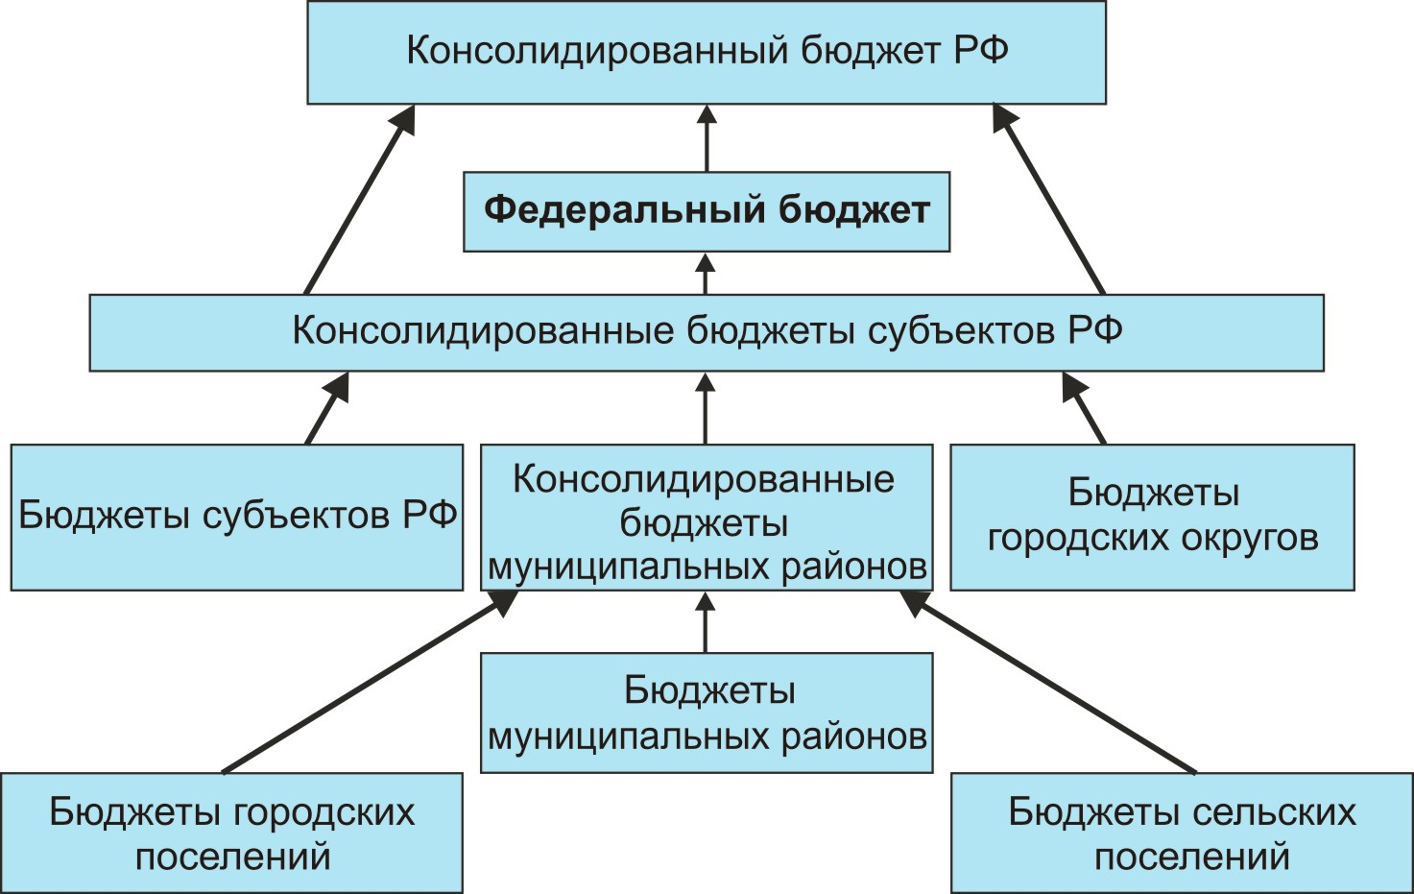

Slide 5
Доходы бюджета Рудавского сельсовета Обоянского района Курской области – поступающие в бюджет поселения денежные средства.
Расходы бюджета Рудавского сельсовета Обоянского района Курской области – выплачиваемые из бюджета поселения денежные средства.
Дефицит бюджета – это превышение расходов над доходами. При его наличии принимается решение об источниках покрытия дефицита: использовать имеющиеся остатки, взять в долг (кредит).
Профицит бюджета – это превышение доходов над расходами. При его наличии принимается решение как использовать: накапливать резервы, остатки, погашать долг.

Slide 6
Составление
проекта бюджета
очередного года
Утверждение
отчёта об исполнении
бюджета
предыдущего года
Рассмотрение
проекта бюджета
очередного года
Бюджетный
процесс
Формирование
отчёта об исполнении
бюджета
предыдущего года
Утверждение
бюджета
очередного года
Исполнение
бюджета
в текущем году

Slide 7
Каждый житель Рудавского сельсовета
может принять участие в обсуждении бюджета
поселения и отчёта о его исполнении

Slide 8
Решение Собрания депутатов Рудавского сельсовета «О бюджете Рудавского сельсовета Обоянского района Курской области на 2020 год и на плановый период 2021 и 2022 годов» сформирован на основе стратегических целей и задач, определенных Бюджетной и налоговой политикой Рудавского сельсовета на 2020 год и плановый период 2021 и 2022 годов, соответствующей требованиям Бюджетного кодекса Российской Федерации и Положения о бюджетном процессе Рудавского сельсовета, утвержденного решением Собрания депутатов от 31.10.2017 N 20/104.
Бюджетная и налоговая политика нацелена на создание условий для обеспечения устойчивого социально-экономического развития поселения и повышения уровня качества жизни населения.
Отличительной особенностью бюджета на 2020 год и на плановый период 2021 и 2022 годов является его формирование с учетом применения программной классификации расходов, в том числе в части отражения в составе целевых статей расходов, которые формируются в рамках муниципальных программ.
Правовые основания для формирования и реализации с 1 января 2020 года муниципальных программ были установлены Бюджетным кодексом Российской Федерации и Решением Собрания депутатов Рудавского сельсовета Обоянского района Курской области от 23.12.2019 года № 42/170 «О бюджете Рудавского сельсовета Обоянского района Курской области на 2020 год и плановый период 2021-2022 годов» и Положения о бюджетном процессе Рудавского сельсовета, утвержденного решением Собрания депутатов от 31.10.2017 N 20/104.

Slide 9
В Рудавском сельсовете на 2019-2021 годы» утверждено 7 муниципальных программ:
Развитие малого и среднего предпринимательства на территории муниципального образования «Рудавский сельсовет» Обоянского района Курской области.
Развитие муниципальной службы в Рудавском сельсовете Обоянского района Курской области.
Пожарная безопасность в границах населенных пунктов Рудавского сельсовета.
Энергосбережение и повышение энергетической эффективности муниципального образования «Рудавский сельсовет».
Благоустройство территории муниципального образования «Рудавский сельсовет».
Развитие культуры муниципального образования Рудавский сельсовет».
Развитие физической культуры и спорта в Рудавском сельсовете Обоянского района Курской области
Главной идеологией бюджетной политики традиционно остается улучшение условий жизни и самочувствия жителей Рудавского сельсовета, выполнение социальных обязательств перед гражданами, предоставление качественных муниципальных услуг на основе целей и задач, определенных указами Президента Российской Федерации и Стратегией социально-экономического развития Курской области на период до 2032 года.
Показатели бюджета Рудавского сельсовета Обоянского района Курской области представлены в решении о бюджете в соответствии с бюджетной классификацией.

Slide 10
Бюджетная классификация Российской Федерации – группировка доходов,
расходов и источников финансирования дефицитов бюджетов бюджетной системы
Российской Федерации, используемая для составления и исполнения бюджетов,
составления бюджетной отчётности, обеспечивающей сопоставимость показателей бюджетов
бюджетной системы Российской Федерации (статья 18 Бюджетного Кодекса)
Структура 20-значного, единого для бюджетов бюджетной системы Российской Федерации кода классификации расходов бюджетов
Код главного распорядителя бюджетных средств (ГРБС) |  |  | Код раздела |  | Код подраздела |  | Код целевой статьи |  |  |  |  |  |  | Код вида расходов |  |  | Код статьи (подстатьи) классификации операций сектора государственного управления (КОСГУ), в части расходов бюджетов
 |  |  |  |  |  |  |  |  |  |  |  |  |  | группа | подгруппа | элемент
1 | 2 | 3 | 4 | 5 | 6 | 7 | 8 | 9 | 10 | 11 | 12 | 13 | 14 | 15 | 16 | 17 | 18 | 19 | 20
Уникальный
код для каждого
ГРБС
Разделы
определяют
отраслевое
направление
расходов
Подразделы
детализируют
направления
в разделах
Целевые статьи обеспечивают
привязку бюджетных ассигнований
к конкретным программам,
направлениям деятельности
субъектов бюджетного
планирования и участников
бюджетного процесса
в рамках подразделов
Виды расходов
Указывают вид
Бюджетных
ассигнований
КОСГУ отражает
экономическое содержание
операций государственного
сектора. В решении
о бюджете не
применяется

Slide 11
Доходы и расходы бюджета
ПРИНЦИП разграничения доходов, расходов и источников финансирования дефицита бюджета
За каждым бюджетом в соответствии с законодательством Российской Федерации закреплены ДОХОДЫ, РАСХОДЫ и источники финансирования дефицита бюджета
Разграничение доходов бюджетов установлено Бюджетным Кодексом Российской Федерации, региональным и муниципальным законодательством
Разграничение расходов бюджетов установлено Федеральными законами от 06.10.1999 г. № 184-ФЗ «Об общих принципах организации законодательных (представительных) и исполнительных органов государственной власти субъектов РФ», от 06.10.2003г. № 131-ФЗ «Об общих принципах местного самоуправления в Российской Федерации», региональным и муниципальным законодательством

Slide 12
Доходы бюджета – поступающие в бюджет денежные средства, за исключением средств, являющихся источниками финансирования дефицита
Доходы бюджета
Налоговые доходы
Неналоговые доходы
Безвозмездные
поступления
Поступления от уплаты
налогов, установленных
Налоговым Кодексом РФ:
-налог на доходы
физических лиц;
акцизы;
-налоги на совокупный
доход;
-налоги на имущество;
госпошлина
Платежи, установленные
законодательством
Российской Федерации:
-арендная плата за землю;
-доходы от использования
муниципального имущества;
-доходы от реализации
муниципального имущества;
-доходы от продажи
земельных участков;
-штрафы за нарушение
законодательства;
-прочие
Поступления от других
бюджетов (межбюджетные
трансферты),организаций,
граждан (кроме налоговых
и неналоговых доходов)

Slide 13
Основные сведения о межбюджетных отношениях
Межбюджетные отношения – это взаимоотношения между публично-правовыми образованиями по вопросам регулирования бюджетных правоотношений, организации и осуществления бюджетного процесса.
Дотации (от лат. "Dotatio" – дар, пожертвование) – предоставляются без определения конкретной цели их использования
Иные межбюджетные трансферты – предоставляются на определённые цели
Межбюджетные трансферты –
это средства,
предоставляемые одним бюджетом
бюджетной системы Российской Федерации
другому бюджету бюджетной системы
Российской Федерации
Субвенции (от лат. "Subvenire" – приходить на помощь) – предоставляются на финансирование "переданных" другим публично-правовым образованиям полномочий
Субсидии (от лат. "Subsidium" – поддержка) – предоставляются на условиях долевого софинансирования расходов других бюджетов

Slide 14
Доходы бюджета поселения на 2020 год запланированы в сумме 6845.6 тыс. рублей, в целом с увеличением относительно параметров, утвержденных Решением Собрания депутатов Рудавского сельсовета от 23.12.2019 года № 42/170 на трехлетний бюджетный цикл 2019-2021 годов на 872.5,1 тыс. рублей.
На 2020 год доходы увеличены налоговые доходы на 269.7 тыс.руб. относительно параметров, утвержденных Решением Собрания депутатов Рудавского сельсовета на 2019 г.
Доходы бюджета поселения на очередной финансовый год и плановый период запланированы с учетом вступающих в силу с 1 января 2020 года законодательных актов, предусматривающие внесение изменений и дополнений в налоговое и бюджетное законодательство, оказывающие влияние на доходы местного бюджета.
Основными доходными источниками являются поступления земельного налога и безвозмездные поступления из областного бюджета и бюджета муниципального района.

Slide 15
Основные доходные источники бюджета Рудавского сельсовета в 2020-2022 годах
тыс.руб.
№ п/п | Наименование | 2020год |  | 2021 год |  | 2022 год
 |  | Сумма тыс.руб | % к общему объему | Сумма тыс.руб | % к общему объему | Сумма тыс.руб | % к общему объему
 | ДОХОДЫ, ВСЕГО | 6845.6 | 100 | 3251.4 | 100 | 3258.6 | 100
 | в том числе:
I | Налоговые доходы | 1698.1 | 24.8 | 1700.4 | 52.3 | 1702.8 | 52.3
 | из них (наиболее значимые)
1. | Налог на доходы физических лиц | 50.7 | 0.72 | 53.1 | 2.28 | 39.3 | 1.76
2. | Налог на имущество | 271.5 | 3.97 | 71.5 | 7.71 | 271.5 | 8.33
3. | Земельный налог | 1374.9 | 20.1 | 1374.9 | 42.3 | 1374.9 | 42.2
II | Неналоговые доходы | 0.8 | 0.01 | 0 | 0 | 0 | 0
 | из них (наиболее значимые)
1. | Прочие неналоговые доходы | 0.8 | 0.01 | 0,8 | 0.01 | 0.8 | 0.01
III | БЕЗВОЗМЕЗДНЫЕ ПОСТУПЛЕНИЯ БЮДЖЕТОВ ДРУГИХ УРОВНЕЙ | 5147.6 | 75.2 | 1551 | 47.7 | 1555.8 | 47.7
 | ПРОЧИЕ БЕЗВОЗМЕЗДНЫЕ ПОСТУПЛЕНИЯ | 0 | 0 | 0 | 0 | 0 | 0

Slide 16
Структура расходов бюджета Рудавского сельсовета
Раздел | Показатель | 2019 г бюджет | 2020 год |  | 2021 год |  | 2022 год
 |  |  | бюджет | % | бюджет | % | бюджет | %
 | ВСЕГО | 9108.7 | 6930.4 | 100 | 3251.4 | 100 | 3258.6 | 100
 | Условно-утвержденные расходы |  |  |  | 68.9 | 2.12 | 115.9 | 3.56
01 | Общегосударственные вопросы | 3446.2 | 2426.7 | 36.24 | 1379.0 | 42.41 | 1159.6 | 35.58
02 | Национальная оборона | 194.5 | 201.9 | 3.22 | 202.4 | 6.22 | 207.3 | 6.36
03 | Национальная безопасность и правоохранительная деятельность | 170 | 40 | 0.16 | 5.0 | 0.15 | 5.0 | 0.15
05 | Жилищно-коммунальное хозяйство | 300.0 | 311 | 4.97 | 299.1 | 9.20 | 299.0 | 9.17
08 | Культура | 4996.5 | 3949.3 | 55.39 | 1295.9 | 39.85 | 1470.9 | 45.14
11 | Физическая культура и спорт | 1,0 | 1,0 | 0.01 | 1,0 | 0.01 | 1,0 | 0.03
13 | Обслуживание муниципального долга | 0.5 | 0.5 | 0.01 | 0.5 | 0.04 | 0.5 | 0.01
тыс.руб.

Slide 17
Бюджет Рудавского сельсовета Обоянского района Курской области с 2020 года планируется дефицитным. В 2020 году планируются к привлечению средства из муниципального Обоянского района на частичное покрытие дефицита бюджета в размере 84.9 т. р.
Главной задачей при формировании бюджета поселения на следующий финансовый год являлось формирование такого объема расходов, который бы соответствовал реальному прогнозу налоговых и неналоговых доходов и объему поступлений от других бюджетов бюджетной системы.
При этом приоритетами в расходовании средств бюджета становятся:
-обеспечение своевременности и полноты выплаты заработной платы работникам бюджетной сферы. Необходимо учитывать, что на заседании Правительства РФ в рамках формирования федерального бюджета принято предложение по увеличению минимального размера оплаты труда с 1 января 2020 года на уровень ожидаемой инфляции текущего года 12130руб.

Slide 18
На реализацию принятых муниципальных программ Рудавского сельсовета предусмотрено в 2020 году 4316.8тыс. рублей, в 2021 году 1621.0 тыс. рублей, в 2022 году 1795,8 тыс. рублей

Slide 19
Развитие малого и среднего предпринимательства на территории муниципального образования «Рудавский сельсовет» Обоянского района Курской области.
Основные цели и задачи программы:
- повышение роли малого и среднего предпринимательства на территории Рудавского сельсовета Обоянского района ; - совершенствование нормативной правовой базы предпринимательской деятельности и устранение административных барьеров на пути развития малого предпринимательства; - информационная поддержка субъектов малого предпринимательства; - консультативная поддержка малого и среднего предпринимательства; - мероприятия по решению кадровых проблем субъектов малого предпринимательства

Slide 20
Развитие культуры муниципального образования Рудавский сельсовет».
Основными целями настоящей Программы являются:
создание условий для обеспечения широкого (на основе равенства возможностей) участия жителей муниципального образования в культурном процессе и доступа всех категорий населения к отечественному культурному наследию и культурным ценностям;
сохранение и развитие культурного потенциала муниципального образования;
повышение социальной роли культуры в укреплении институтов гражданского общества, влияние на формирование общественного сознания и общественной системы ценностей посредством эффективного использования потенциала муниципального образования;
сохранение и последующее формирование культурной самобытности муниципального образования.

Slide 21
Развитие муниципальной службы в Рудавском сельсовете Обоянского района Курской области на 2019-2021 годы”
Программа рассматривает цели, задачи, приоритеты и механизмы, направленные на обеспечение эффективности управления муниципальной собственностью, повышения доходов от его использования. Создание условий для эффективного развития и совершенствования муниципальной службы в Рудавском сельсовете Обоянского района
- формирование эффективной системы управления муниципальной службой;
- повышение ответственности муниципальных служащих за результаты своей деятельности;
- обеспечение открытости и прозрачности муниципальной службы;
- укрепление материально-технической базы, необходимой для эффективного развития муниципальной службы;
- создание единой системы непрерывного обучения муниципальных служащих

Slide 22
Муниципальная программа «Защита населения и территории от чрезвычайных ситуаций и обеспечения пожарной безопасности и безопасности людей на водных объектах в Рудавском сельсовете Обоянского района Курской области на 2019-2021 годы
Основными направлениями реализации программы являются:
- обеспечение пожарной безопасности в границах населенных пунктов Рудавского сельсовета - создание условий для организации добровольной пожарной охраны, а также для участия граждан в обеспечении первичных мер пожарной безопасности в иных формах; - оснащение территорий общего пользования первичными средствами тушения пожаров и противопожарным инвентарем; - организация и принятие мер по оповещению населения и подразделений Государственной противопожарной службы о пожаре; - принятие мер по локализации пожара в границах населенных пунктов и спасению людей и имущества до прибытия подразделений государственной противопожарной службы; - включение мероприятий по обеспечению пожарной безопасности в планы, схемы и программы развития территорий сельского поселения; - установление особого противопожарного режима в случае повышения пожарной опасности.

Slide 23
В случае изменения параметров бюджета в течение года производится его корректировка в соответствии с Положением "О бюджетном процессе в Рудавском сельсовете", утверждённым решением Собрания депутатов Рудавского сельсовета от 31.10.2017 г. № 20/104. с внесенными изменениями и дополнениями в редакции от 24.04.2018 г №26/126 и от 22.10.2019 г. №40/163
СПАСИБО ЗА ВНИМАНИЕ!

